Slide 1
性能测试
主要是些性能测试时的注意事项、测试手法和脚本的使用等。

Slide 2
性能测试电脑环境要求
测试性能之前首先电脑的环境需要配置好：
1、电脑adb环境这个是必须的，测试lmdd这个电脑只要有adb环境就能跑。
2、性能，这个是python语言写的脚本，所以性能不仅需要adb环境，还需要配置python环境。

Slide 3


python环境搭建
1、安装python
根据自己电脑的系统，选择安装相应的64位或32位的 python，python安装成功后，把python的安装路径添加到环境变量里面，然后在cmd命令中输入python，来验证python是否安装成功，成功的结果如下图：
2、安装xlwt，cmd命令进入的存放xlwt文件中setup.py的目录下，（输入盘，如d: 进入------cd+文件，直接拖入即可，进入------dir------python setup.py install,此时安装成功，进入Python检测，------python进入------ import xlwt检测不报错即可）

Slide 4
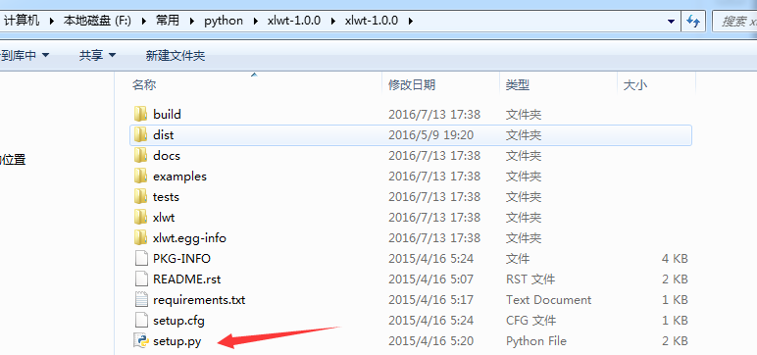
然后输入python setup.py install来安装xlwt
3、至此，性能所需要的python环境安装成功。

Slide 5
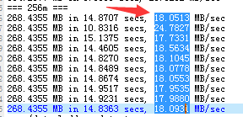
lmdd
1、lmdd的测试手机的软件必须是eng或userdebug版本，user版不能测试该项。
2、测试时手机不插T卡和SIM卡。我们要的Data的read和write的数据，插T卡会测出T的读写这样比较耗时，还不确定会不会影响测试数据
3、测试时mtklog不要打开,wifi打开会不会影响lmdd测试还不确定，目前我们测试时是关闭的。（尽量都不打开吧，避免有影响）
4、请在每次测试完，间隔十分钟后再做下次测试看看，间隔期间不要做其它操作。一般正常刷机后开机后等个10分钟左右开始测试
5、执行lmdd，直接运行run_test.bat这个文件就ok了
6、数值读取：data lmdd write test和data lmdd read test下面对应的256m的10组数据的平均值，如下图：

Slide 6
轻载
1、轻载是纯脚本跑的，前提不插SIM卡、T卡，关闭WiFi。
2、轻载测试时，要注意由于我们的音乐有个导航界面，所以跑之前先把音乐的导航界面去掉。
3、跑脚本，双击运行freeme_os.py文件，根据脚本框的提示进行轻载测试
4、脚本运行，要跑的应用的先后顺序和跑该项的手机都要保持一致，应用的先后顺序和手机的变换都会导致轻载数据的差异。

Slide 7

重启第一次进应用
1、插SIM卡和T卡，打开WiFi，后台不登录QQ和微信。
2、查找包名：在cmd命令行输入：adb shell dumpsys activity查找关键词mFocusedActivity如下图：
直接使用adb shell dumpsys | findstr mFocusedActivity
3、在cmd命令框输入adb shell am start -W + 包名，后回车键，统计WaitTime的数据即进入该应用的时间，多测求平均值（一般是100次，但由于工作量大减到50次）。
4、测试时每测应用都手动清理掉再测下应用，测完一组数据后重启，手机重启开机后等30s左右在进行下次测试。
5、执行命令时，要跑的应用的先后顺序和跑该项的手机都要保持一致，应用的先后顺序和手机的变换都会导致数据的差异。

Slide 8
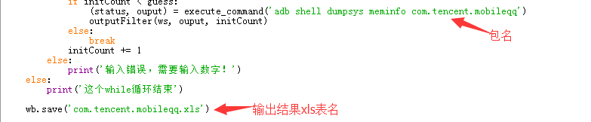

单个应用占用内存
1、单个应用占用内存脚本是个半成品，没测试一项都要自己去更换包名来进行下一项的测试，更换点如下：
每次更换包名时顺便改下xls表的名字，避免结果表的名字
一样会会被覆盖没有数据的现象。
2、测试该项时需要手动进入要测应用的首页，然后双击运行该脚本
在脚本框中输入要测试的次数（一般是100次）然后回车，脚本能正常运行。

Slide 9
3、注意：插SIM卡和T卡，打开WiFi，后台不登录QQ和微信，进入应用后测试，每测一项都手动清理掉再测下一项。
4、结果统计，测试完成后会生成xls表，但是需要自己求下平均值
5、脚本运行，要跑的应用的先后顺序和跑该项的手机都要保持一致，应用的先后顺序和手机的变换都会导致数据的差异。

Slide 10
重载
1、连接WiFi，插SIM卡和T卡， freeme_os.py文件，根据脚本框的提示进行重载测试，重载目前有3条路径，都需要测试多次统计平均值（一般100次）。
3、第一条路径跑完，手机不需要任何操作直接脚本跑第二条路径，记得跑第二条路径前，把第一次的结果先保存起来。
4、脚本运行，要跑的应用的先后顺序和跑该项的手机都要保持一致，应用的先后顺序和手机的变换都会导致轻载数据的差异。

Slide 11
结束
性能目前要测的也就这么多，至于并发和重载路径模拟，这些也没什么好说的。另外我想说一下，性能这些只是一点皮毛，测试点和手法都有问题和漏洞，希望以后大家一起努力把我们性能这块测试完善的更专业、更全面、更简单、更自动化和更标准，谢谢大家！！

